Slide 1
Arkitektur principper
Hvad er det og hvorfor har vi dem?
Overblik
Kriterier
Eksempel

Slide 2
Hvad er arkitektur principper og hvorfor have dem?
Best-practice og guidelines for arkitekter
Det kan være svar på hvordan man vil håndtere specielle krav eller omstændigheder i et projekt
Principperne er nemme at forstå og kan være dyre at følge – eller ikke følge
Tænk på dem som en checkliste
De kan skabe stor værdi under udviklingen og i produktet
AKF principperne er kun eksempler

Slide 3
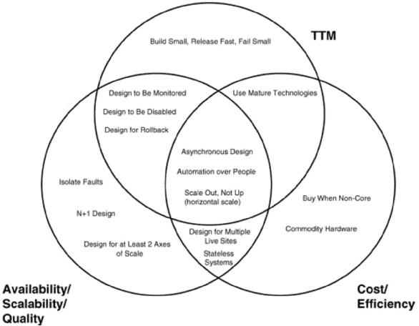
Overblik

Slide 4
Vigtige arkitektur principper
Scale out – not up!
Stateless systems
asynchronous design
Design to be monitored
Design to be disabled

Slide 5
Hvordan defineres nye arkitektur principper?
Man kan bruge ”smart” kriteriet:
Specific
Measurable
Achievable
Realistic
Testable
Derudover skal modsætningen give mening…

Slide 6
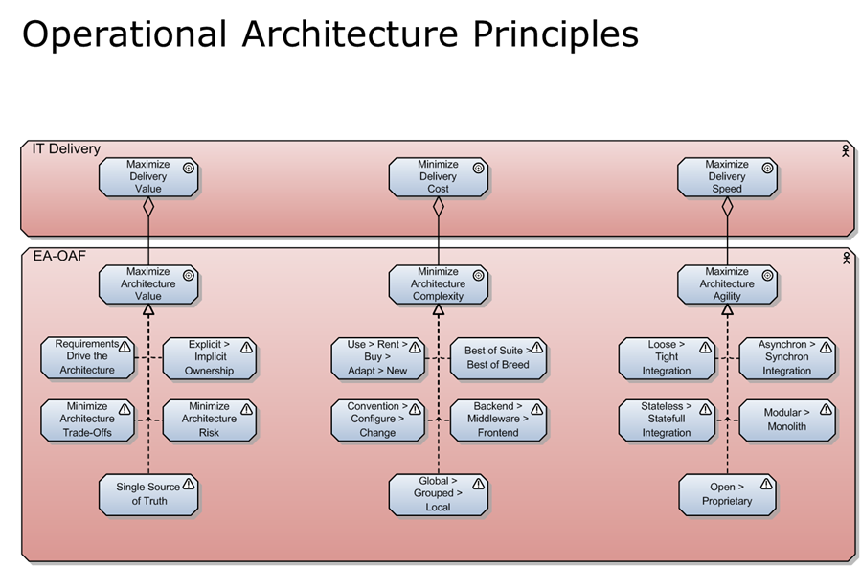
Eksempel
Notes:
with a best-of-suite approach you get a composable architecture that allows for ongoing extendibility and flexibility, whereas best-of-breed solutions often have a static architecture giving you a highly advanced solution that powers high performance, but with less flexibility (https://dynamicweb.com/resources/insights/blog/best-of-breed-vs-best-of-suite)

Slide 7
Husk…
AFK principperne kan bruges som en checkliste i starten af et projekt
Nogle principper er vigtige for udviklere, nogle er vigtige for operation/drift og nogle er vigtige for begge.
Arkitekten vælger arkitektur principper fra eller til i et givet projekt.
I kan selv definere jeres egne principper

